Slide 1
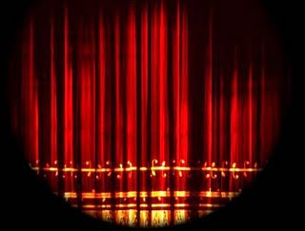








Comune di Livorno
CRED
Centro Risorse Educative Didattiche "Il Satellite“
Livorno
7° CIRCOLO DIDATTICO “G. CARDUCCI”
Fondazione «M. Caponi»
Livorno
presentano

Slide 2


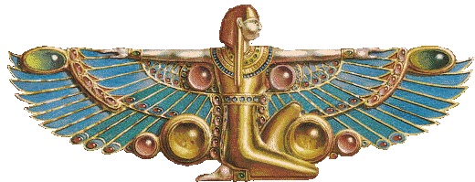
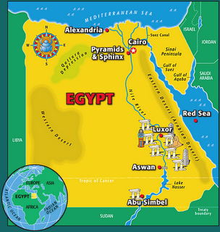


Antico Egitto
Lab di Storia

Slide 3


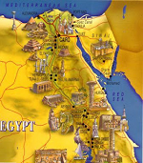




Ciao, sono Maat - It - Tha
la guida nella prima parte
della presentazione di …
Antico Egitto
Lab di Storia
Antico Egitto nasce
all'interno del Circolo Carducci di Livorno
per avvicinare allo studio della Storia
i bambini e le bambine delle Primarie (e non solo)
mediante un approccio di tipo scientifico
ma nel contempo ludico e pratico,
partendo da ciò che più è vicino alla loro sensibilità:
gioco, nuove tecnologie, espressione artistica e manuale..
Hanno usufruito della Tomba anche:
i bambini e le bambine di due classi di Scuola d’Infanzia
nell’ambito di due particolari percorsi curricolari.
- i ragazzi e le ragazze delle classi prime della Scuola media inferiore Bartolena, nell’ambito di un percorso curricolare di Religione volto alla scoperta del popolo ebraico, nel 2013/2014.
SOMMARIO

Slide 4
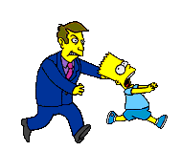
Antico Egitto
Un percorso ideato per contribuire
a superare le difficoltà oggettive
che gli alunni e le alunne incontrano
nello studio della Disciplina e, soprattutto,
nello studio in generale.
SOMMARIO

Slide 5

Finalità e obiettivi
Contribuire ad attivare:
- Motivazione
Interesse
Passione
Contribuire a sviluppare:
Creatività
Pluralità di intelligenze
Metodo di ricerca scientifico
Generalizzazione del pensiero
SOMMARIO

Slide 6

Disciplinari:
1- Orientarsi nel Tempo
Percezione
biologica
Orizzonte temporale
Percezione psicologica
Coordinate cognitive
Valutazione
della durata
Nozione di Tempo
SOMMARIO

Slide 7

Cavolo!
Non mi riesce!
2- Eliminare
la pregiudiziale linguistica
3 - Decentrare la propria visione
4 – Stabilire
relazioni ambientali fra eventi
SOMMARIO

Slide 8
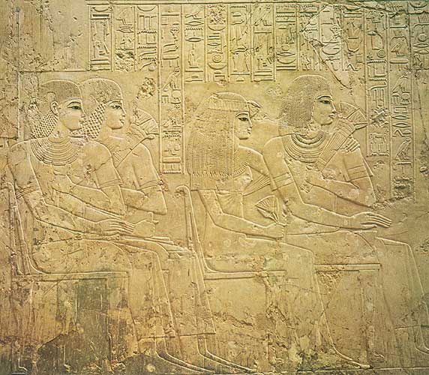



Antico Egitto
Un Laboratorio unico per la speciale ambientazione…
che, fra l’altro, solletica un po’ tutti i sensi,
e che ha attirato anche l’interesse della rivista specialistica
«Egittologia.net magazine» 2012/2013
con le egittologhe dottoresse Mila Alvarez e Irene Morfini,
che hanno recensito la «Tomba».
SOMMARIO

Slide 9


Ora vi lascio alle nuove guide,
pronte per condurvi in…
Il Laboratorio dal 2012 è inserito nei percorsi didattici del
CRED – Centro di Ricerca Didattica ed Educativa
del Comune di Livorno
e partecipa al Settembre Pedagogico
promosso e organizzato dal Comune sopracitato.
Antico Egitto
SOMMARIO

Slide 10
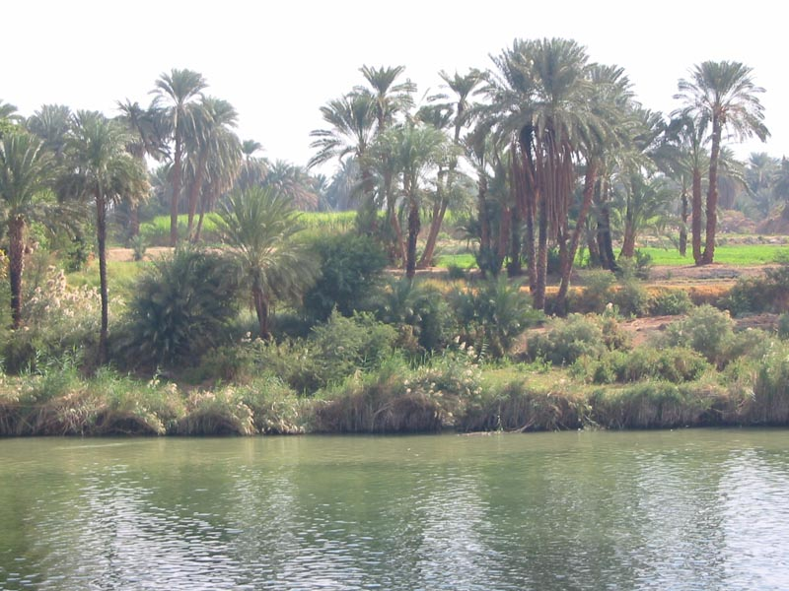




Ciao, siamo
Phran-kesk-othon e Tpao-lah
le guide in questa parte
della presentazione.
SOMMARIO

Slide 11
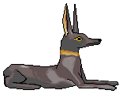
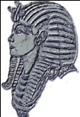

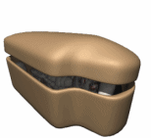
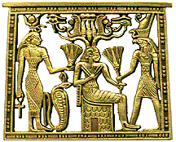
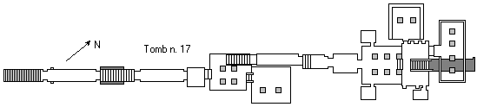
…oggi la tomba
ha una superficie calpestabile
di 50 metri quadrati
e ha uno sviluppo parietale affrescato
di oltre 150 metri quadrati!
Dal primo nucleo della tomba
(la camera funeraria di 9 metri quadrati)
realizzato dai bambini
delle Quarte della Scuola «Banditella»
insieme ai loro genitori (nell’ambito della Partecipazione Scuola-Famiglia)
e ai loro docenti
nell’Anno scolastico 2008/2009…
Il nostro viaggio di presentazione,
così come tutti i percorsi didattici
dei bambini e delle bambine,
inizia con la visita della tomba del Re
- rigorosamente con torce e caschetto -
realizzata a dimensione umana
prendendo spunto dall’ipogea di Sethi I,
nel sotterraneo della Scuola
e affrescata.
SOMMARIO

Slide 12
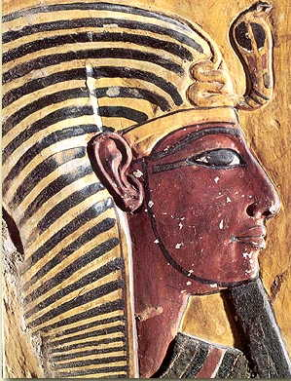
Ecco alcune immagini
della costruzione dell’ipogea
del nostro Immenso Faraone
SETHI I
SOMMARIO

Slide 13
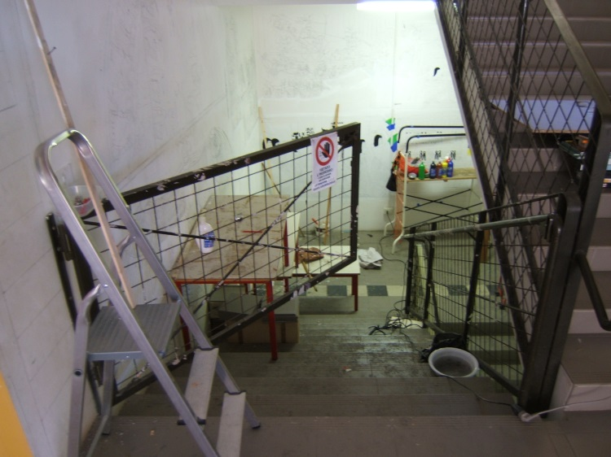
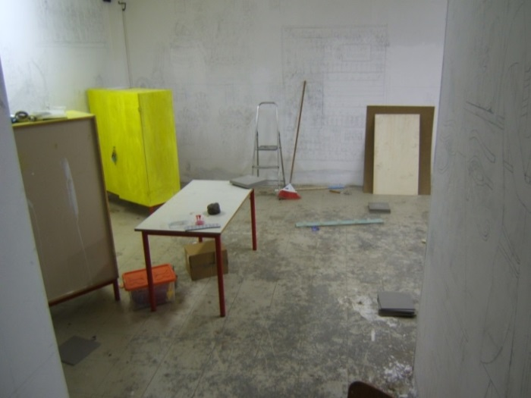
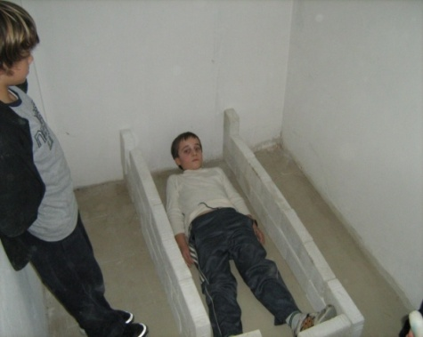
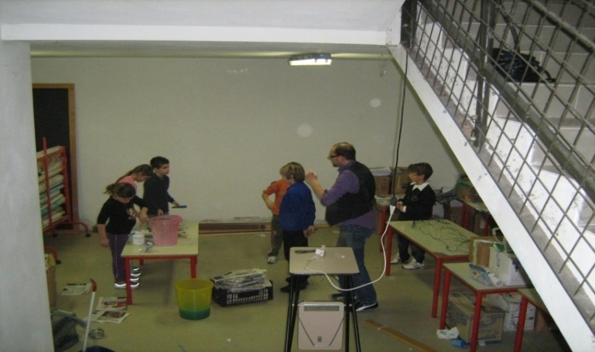
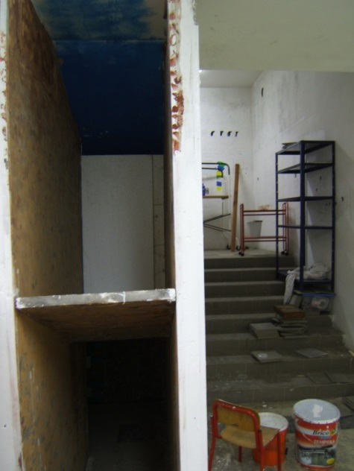
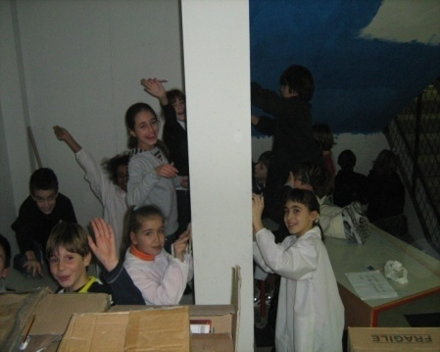
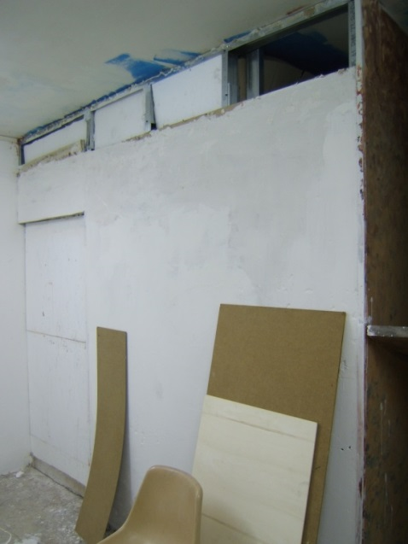
SOMMARIO

Slide 14
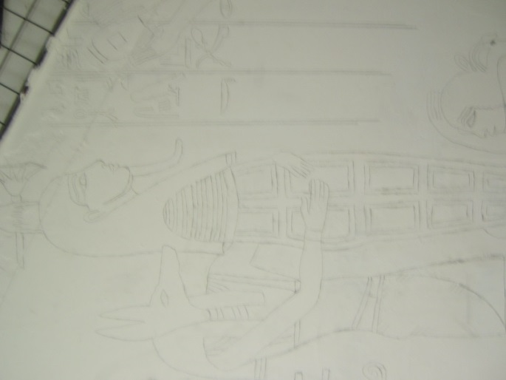
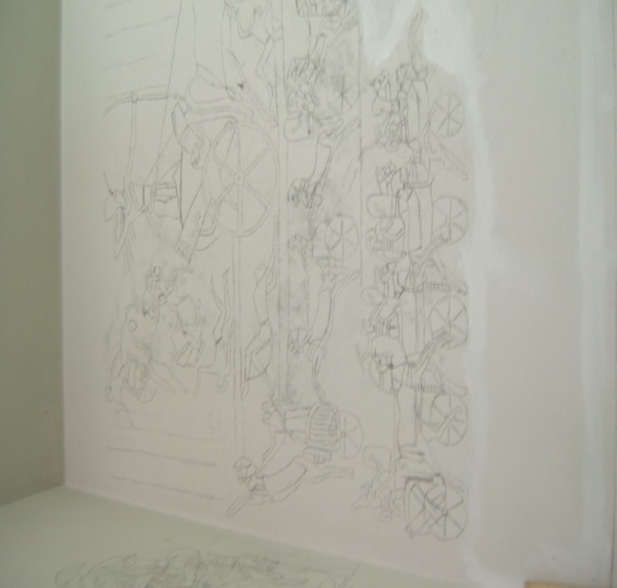
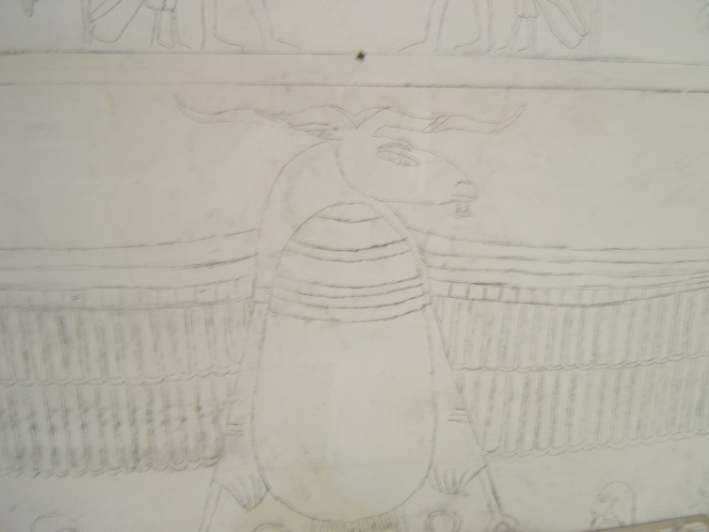
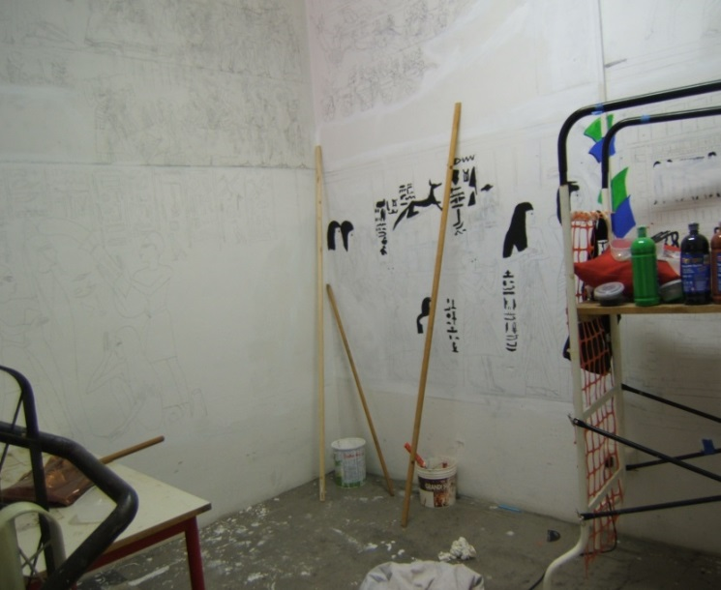
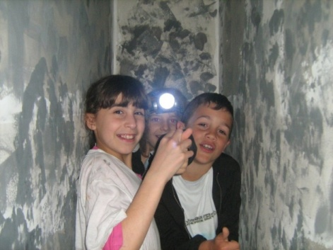
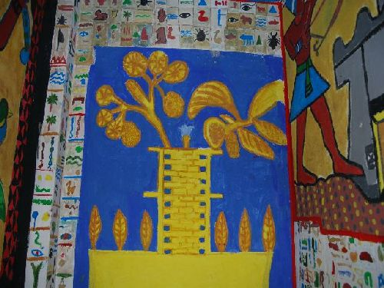
SOMMARIO

Slide 15
E ora ecco a Voi
alcuni affreschi parietali
SOMMARIO

Slide 16

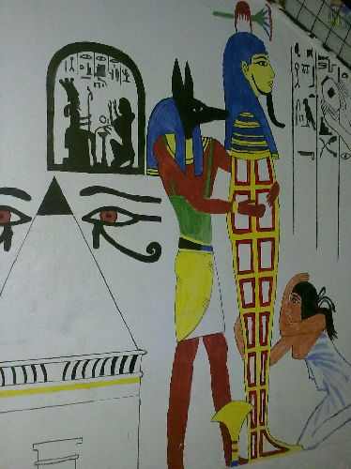
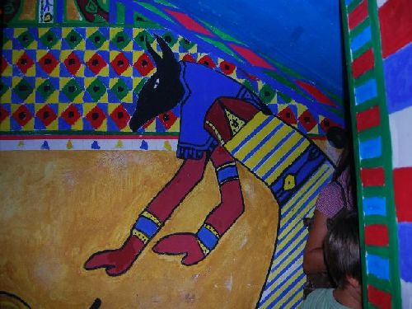
Particolare di alcuni affreschi
del nucleo originario della tomba (la camera funeraria) dipinti dai bambini,
.
dal ciclo pittorico «Vita di Sethi»
SOMMARIO

Slide 17
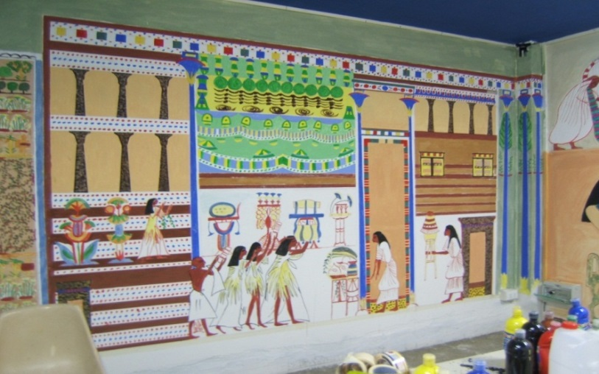
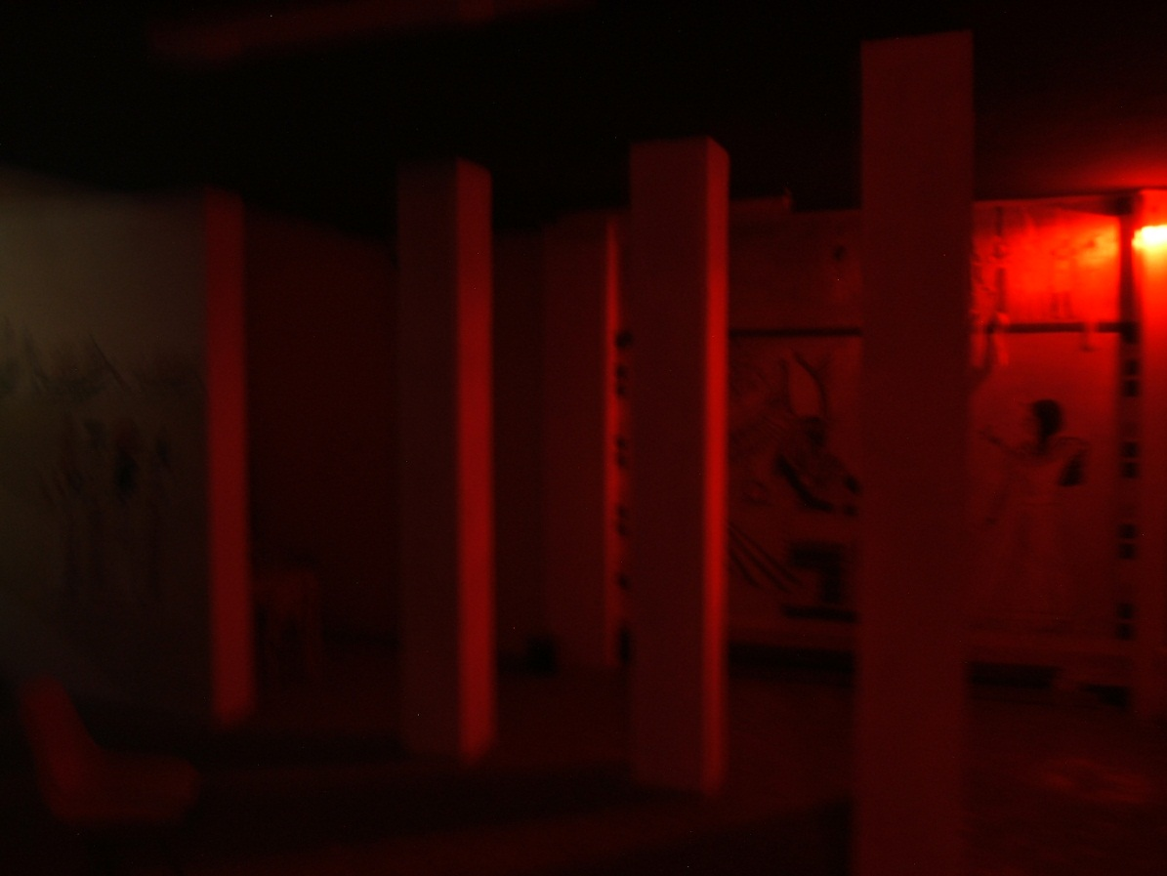
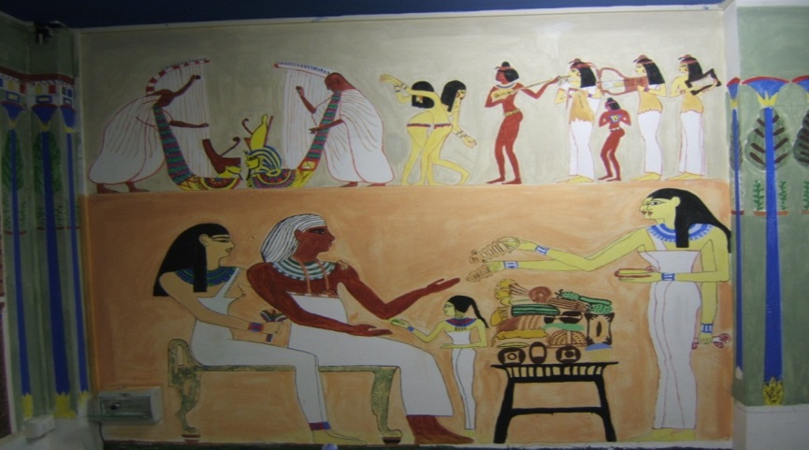
Particolari di alcuni affreschi nelle varie camere…
dal ciclo pittorico «Alla corte del Re»
SOMMARIO

Slide 18
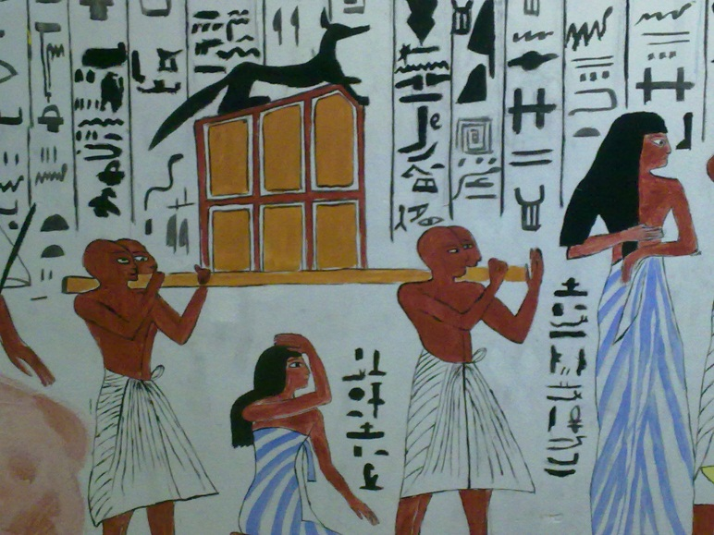
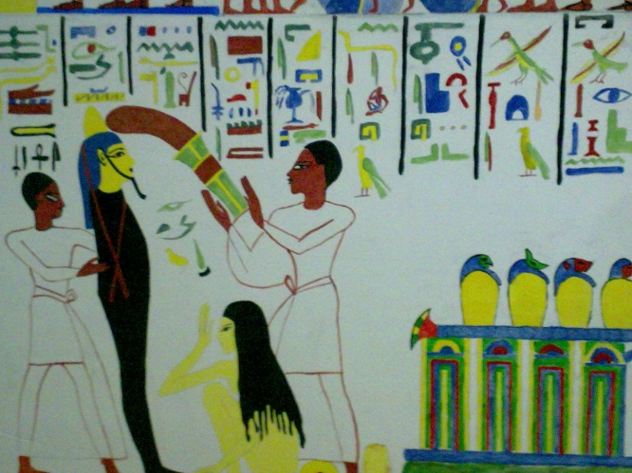
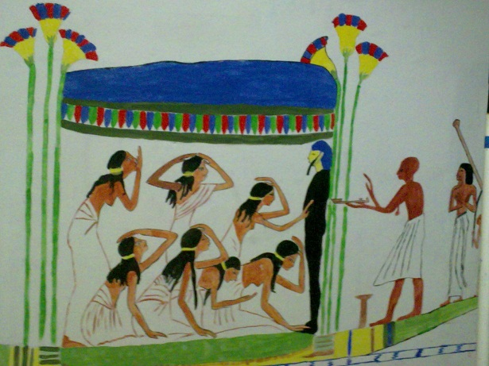
dal ciclo pittorico «Funerale in Terra e in Acqua»
SOMMARIO

Slide 19
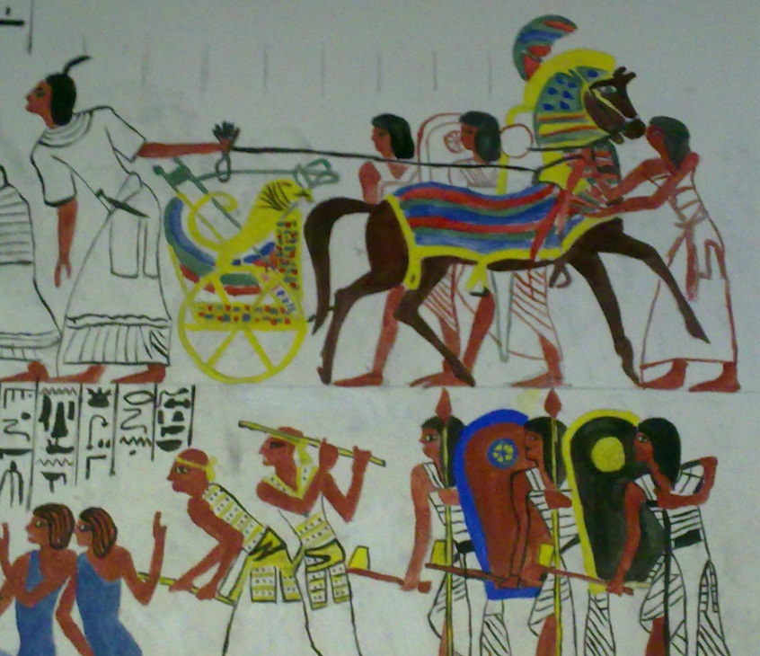
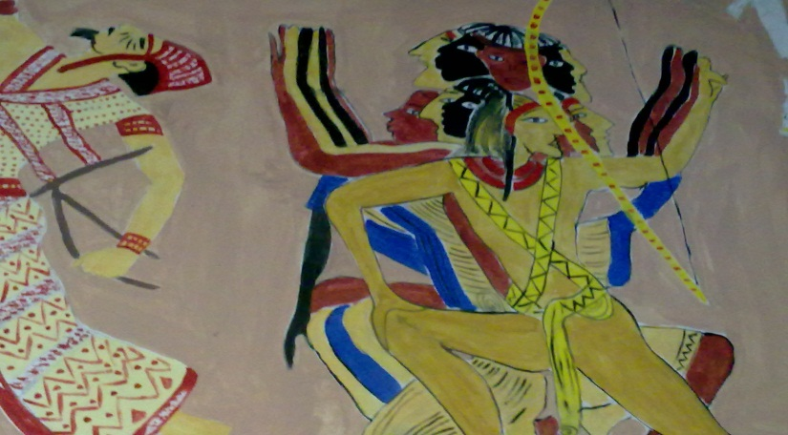
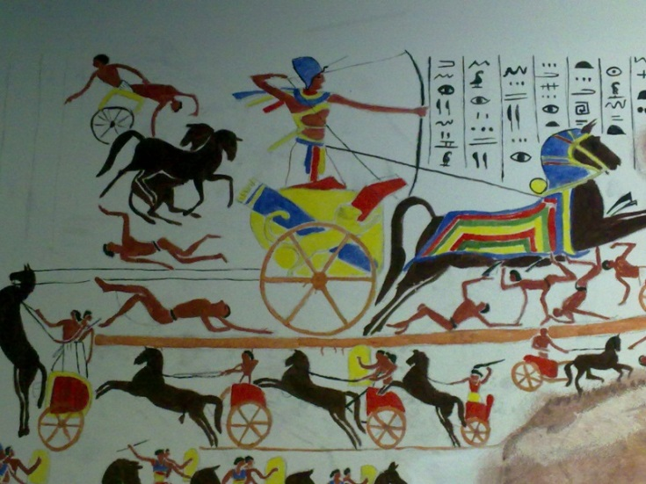
dal ciclo pittorico «Il Faraone in guerra»
SOMMARIO

Slide 20
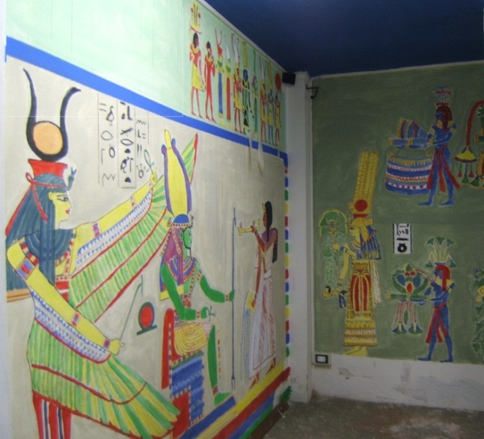
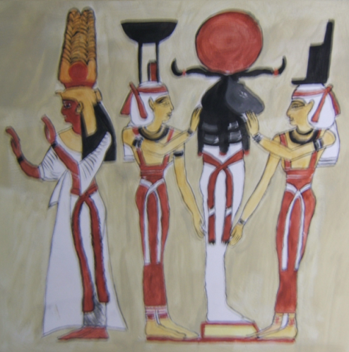
dal ciclo pittorico «Offerte agli Dei»
SOMMARIO

Slide 21
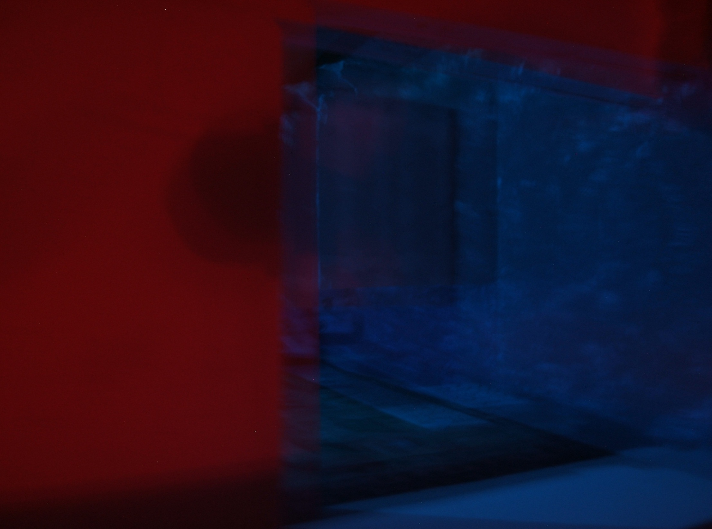


e, novità...
SOMMARIO

Slide 22
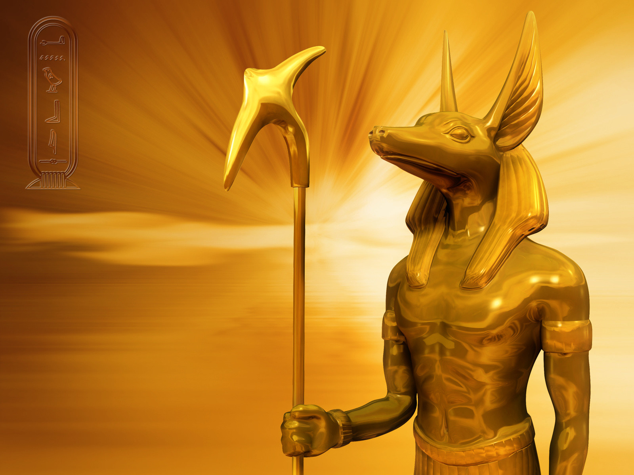

Laboratori didattici
I laboratori sono svolti
nella Galleria Egizia,
dotata di strumenti informatici e video.
SOMMARIO

Slide 23
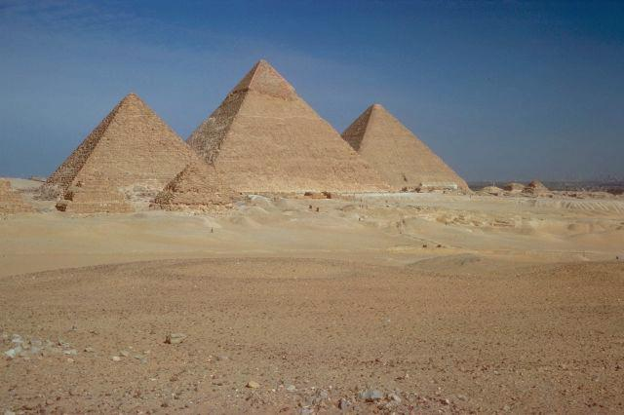



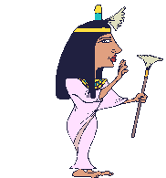


1. CHEF-ERTYTI, cuoco senza fuoco
2. POL-TRHO-NESS, studente scriba
3. THOP-MO-DEHL, Beauty Center
4. TEHM-PERASS , artista nella Tomba
3 . HENIGMA-RYT, indagatore d’Egitto
SOMMARIO

Slide 24
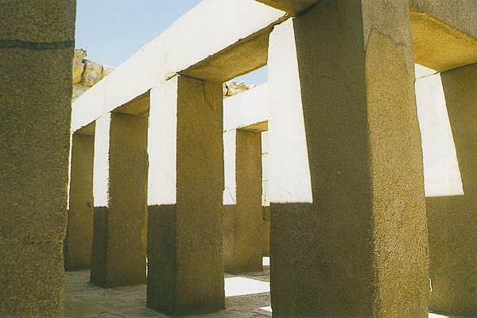

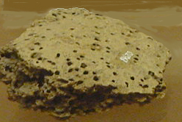

CHEF-ERTYTI, cuoco senza fuoco
Utilizzando prodotti tipici
della cucina egizia,
… kamut, sesamo, datteri, lieviti, luppolo…
i bambini preparano gustosi manicaretti
e una fantastica birra.
Un viaggio nelle abitudini alimentari
alla scoperta anche
dei significati culturali.
SOMMARIO

Slide 25
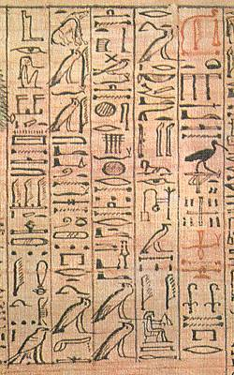

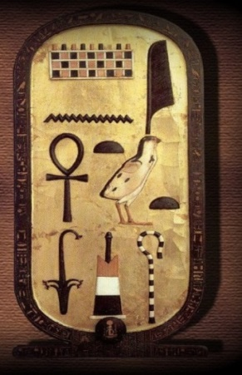

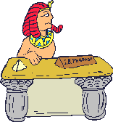

POL-TRHO-NESS, studente scriba
creano il loro cartiglio
scrivendo sul papiro…
incidendo e colorando
sul muro
e poi su una tavoletta…
costruiscono
il papiro personale
con garze, colle,
fondi di caffè…
e costruiscono
la sua custodia...
I bambini imparano
i rudimenti della scrittura
su coccio, su papiro,
con inchiostro e stilo…
SOMMARIO

Slide 26
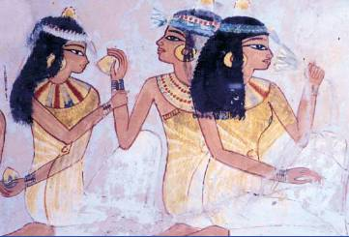
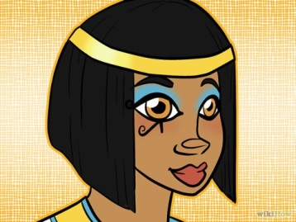





THOP-MO-DEHL, Beauty Center
Ehi, c’è qualcosa per la pelle secca?
I bambini e le bambine scoprono truccandosi
tutti i trucchi del trucco egizio rimanendo di stucco,
e conoscono senza trucchi gli usi e i costumi
su bellezza cura igiene del corpo.
SOMMARIO

Slide 27





TEHM -PERASS, artista nella Tomba
I bambini pitturano
direttamente sui muri
sperimentando
i temi decorativi
e le tecniche pittoriche,
per conoscere
i significati della pittura
e dell’arte funeraria.
SOMMARIO

Slide 28

Il tutto eseguito
sulle pareti della Galleria Egizia
SOMMARIO

Slide 29


illuminato soltanto...
da torce (a pila)… o giù di lì.
per un po’ anche al buio…
SOMMARIO
SOMMARIO

Slide 30


HENIGMA-RYT, indagatore d’Egitto
Gioco interattivo su notebook,
proiettato a dimensione umana.
I bambini risolvono un mistero cercando indizi
in tombe, templi, città, palazzi,
riprodotti fedelmente.
SOMMARIO

Slide 31





Così appaiono gli ambienti nel gioco
SOMMARIO

Slide 32
Bene, ora
ricapitolando,
clicca per la brochure.
SOMMARIO

Slide 33









e
Prenotazionie
Prenotazioni
Informazioni
Comune di Livorno
CRED
Centro Risosrse Educative Didattiche «Il Saltellite»
Ins.te Francesco Del Zoppo
Coordinatore e docente
franceantodz@gmail.com
Antico Egitto
Laboratori di Storia
Ins.te Paola Geri
Docente
paolageri@gmail.com
7° CIRCOLO DIDATTICO
«G. CARDUCCI»
FONDAZIONE «M. CAPONI»
Livorno
Prenotazioni
Compilare il modulo allegato
e faxare:
Direzione 7° Circolo didattico
“G. Carducci” – Livorno
fax 0586/503979
(tel. 0586/502356)
Antico Egitto
Laboratori di Storia
SOMMARIO

Slide 34


Presentazione
Laboratori 2014/15
Dove
Scuola “Banditella”
via Provenzal – Livorno
tel. 0586/503024
Linea autobus n. 1 direzione Antignano
Antico Egitto”
nasce all'interno
del 7° Circolo didattico
«G. CARDUCCI» di Livorno
per avvicinare alla Storia
i ragazzi delle Primarie
mediante un approccio
di tipo scientifico,
ma nel contempo ludico e pratico,
partendo da ciò che più è vicino
alla loro sensibilità:
gioco, nuove tecnologie,
espressione artistica e manuale.
Dal 2012 il Lab apre al territorio
grazie alla collaborazione del Cred
del Comune di Livorno.
Antico Egitto offre
una proposta didattica unica
per l’esclusiva ambientazione:
tutti i percorsi di studio iniziano
con la visita (con torce e caschetti)
della tomba di Sethi I,
una struttura sotterranea
di 50 m² calpestabili
interamente decorata con affreschi
per più di 150 m²
di sviluppo parietale
Dott.ssa Camilla Pasqualini.
Dirigente Scolastico 7° Circolo
1. POL-TRHO-NESS, studente scriba
Lab di scrittura:
producendo un cartiglio personale,
ci avviamo al riconoscimento
e alla scrittura dei principali geroglifici.
2. CHEF-ERTYTI, cuoco senza fuoco
Lab di cucina:
utilizzando prodotti tipici egiziani
prepariamo deliziosi manicaretti e birre.
3. THOP- MOD- DEHL, Beauty Center
Look a Look:
Scopriamo truccandoci
i trucchi del trucco rimanendo di stucco.
Conosciamo gli usi, i costumi
su bellezza, cura, igiene del corpo.
4. TEHM-PERASS, artista nella Tomba
Laboratorio di pittura:
sperimentando direttamente su muro,
conosciamo temi e tecniche pittoriche.
Inoltre, decoriamo un frammento di muro
da portare a casa.
5. HENIGMA-RYT, indagatore d’Egitto
(su richiesta)
Gioco di ruolo interattivo su pc
proiettato a dimensione umana.
Per risolvere un mistero,
cerchiamo indizi in tombe, templi, città,
sfuggendo a ntrighi, trappole, spie…
Un bel viaggio dal vivo...
Durata, giorni, orari, costo
Periodo: da Febbraio a Maggio.
Durata dei Laboratori: n.4 ore.
Giorni e Orari: Venerdì 14-18.
Costo: Euro 186 a Classe*
*da versare sul c/c bancario
della Scuola Carducci:
Banca Etruria - Agenzia 3 - Livorno,
IBAN
IT 80 X 05390 13901 00000 1111 00 1
SOMMARIO

Slide 35

Antico Egitto
:
Ciao Ciao
Ins.te Francesco Del Zoppo
Coordinatore e Docente
o
Ciao Ciao
Ins.te Paola Geri
Docente
e... Buon «Antico Egitto»!
Dott.ssa Camilla Pasqualini
Dirigente scolastico VII Circolo Carducci
SOMMARIO

Slide 36
SOMMARIO
Antico Egitto
Presentazione 3
Finalità e obiettivi 5
Storia della costruzione 12
Laboratori didattici 23
CHEF-ERTYTI 24
POL-TRHO-NESS 26
THOP-MO-DEHL 27
TEHM-PERASS 28
HENIGMA- RYT 30

